Slide 1
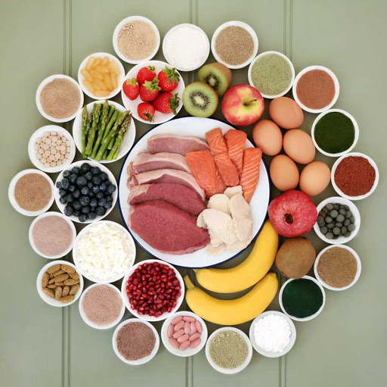
НАВЧАЛЬНА ДИСЦИПЛІНА «Харчові та дієтичні добавки» викладач доцент к.с.г.н. Сухаренко О.І. в

Slide 2
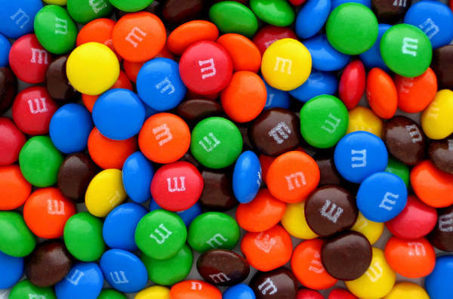
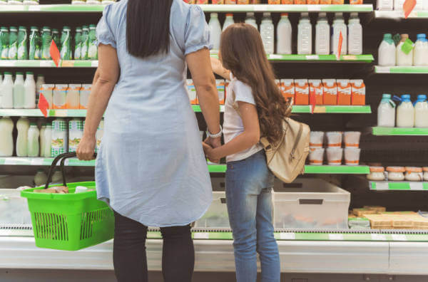
Сучасний процес виробництва продуктів харчування без використання харчових добавок (Е-добавок) майже неможливо уявити. Робиться це не тільки з підступною метою здешевити продукт, зробити його привабливішим для покупця. Деякі харчові добавки мають і корисні властивості, наприклад, попереджують псування продуктів харчування, покращують їх смак та вигляд, не завдаючи при цьому шкоди.

Slide 3
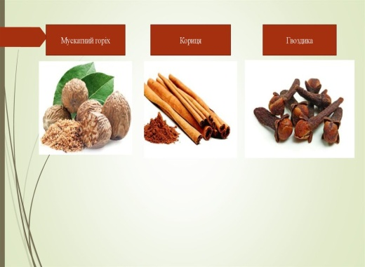
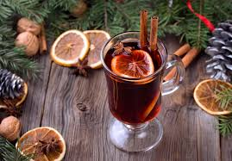
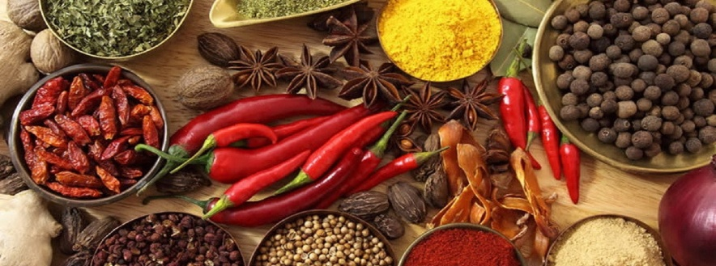
Історія застосування харчових добавок нараховує декілька тисячоліть (перець, мускатний горіх, гвоздика, мед, кориця, оцтова кислота, поварена сіль, тощо). У 20 столітті, зокрема, у другій половині, харчові добавки заволоділи масовою увагою та зайняли стійке положення у харчовій промисловості як найважливіші харчові мікроінгредієнти. Широке поширення харчових добавок почало вимагати введення їх класифікації, гігієнічної регламентації, розробки технології отримання та застосування.

Slide 4
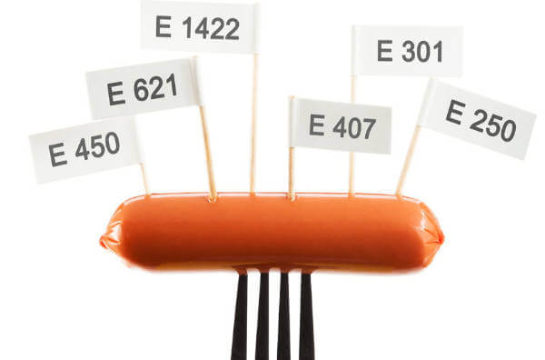
Кількість харчових добавок, що застосовуються у виробництві продуктів харчування у різних країнах, на сьогодні сягає 500, не рахуючи комбінованих добавок, окремих, духмяних речовин, ароматизаторів. Реакція організму людини на харчові добавки є виключно індивідуальною. Хтось сприймає ту чи іншу харчову добавку абсолютно спокійно, а хтось має на неї алергію і, навіть, знає про негативний вплив на організм, але розібратися у кодах Е- добавок часом зовсім непросто.

Slide 5
Мета дисципліни «Харчові та дієтичні добавки» – формування необхідних теоретичних знань про харчові та дієтичні добавки, їх класифікацію, склад, роль в харчових технологіях та харчуванні. Завданнями дисципліни є: - ознайомити студентів із сучасними уявленнями щодо ролі харчових та дієтичних добавок у створенні продуктів масового та спеціального призначення; - з’ясувати фізіологічні функції механізми дії добавок на організм людини з позиції сучасних знань їхнього складу, будови та взаємодії з іншими харчовими компонентами; - надати необхідні теоретичні та практичні знання з технологій отримання добавок.

Slide 6
У результаті вивчення навчальної дисципліни студент повинен знати: ˗ основні класи харчових добавок; ˗ хімічну природу основних представників харчових добавок; ˗ переваги і недоліки натуральних і синтетичних харчових добавок; ˗ роль дієтичних добавок в сучасному харчуванні, принципи створення функціональних продуктів харчування; вміти: ˗ пояснити призначення кожної харчової добавки, присутньої в конкретному продукті; ˗ підібрати найбільш адекватні харчові добавки для поліпшення якості конкретного продукту.

